Slide 1

FASE II - PROJETO
Inteligência Computacional 2023/2024
Licenciatura em Engenharia Informática
Dinis Meireles de Sousa Falcão / a2020130403@isec.pt
Kevin Fernando Pereira Rodrigues / a2013010749@isec.pt

Slide 2
ÍNDICE
Em que consiste a Computação Swarm?
Como funciona o algoritmo selecionado?
Aplicar e ilustrar ao algoritmo para otimização
Otimização de híper-parâmetros
Conclusão e Discussão de resultados

Slide 3
Em que consiste a Computação Swarm?
Paradigma computacional inspirado no comportamento coletivo de organismos sociais;
Procura modelar e simular o comportamento descentralizado e autónomo de entidades simples, chamadas de agentes, que interagem entre si e respondem ao meio ambiente de forma coletiva;
Principais Características:
Descentralização;
Autonomia;
Comportamento Emergente;
Adaptação Dinâmica;
Robustez e Tolerância a Falhas.
Aplicações incluem otimização, controlo de tráfego, busca e resgate, simulações, entre outras.

Slide 4
Como funciona o algoritmo selecionado?
O Artificial Bee Algorithm (ABA) é uma meta-heurística baseada no comportamento das abelhas na natureza e foi proposto como uma abordagem de otimização inspirada nesse mesmo comportamento;
Visa resolver problemas de otimização;
O algoritmo mantém 3 tipos de abelhas virtuais:
Abelhas Empregadas: exploram e carregam informações;
Abelhas Observadoras: decidem regiões a serem exploradas, de acordo com a qualidade;
Abelhas Scout: exploram aleatoriamente novas regiões do espaço de busca.
Opera em ciclos iterativos;
Aplicações em áreas como otimização de funções matemáticas, problemas de programação linear, design de redes neuronais, entre outras.

Slide 5
Como funciona o algoritmo selecionado?
Vantagens do Artificial Bee Algorithm:
Exploração Eficiente: equilibra a exploração local e global;
Adptação Dinâmica: capacidade das abelhas de adaptação;
Diversidade na Busca: abelhas scout exploram novas regiões.
Vantagens do Particle Swatm Optimization:
Simplicidade: fácil compreensão e aplicação;
Rápida Convergência: pode convergir rapidamente para soluções de qualidade;
Robustez: eficaz numa ampla gama de problemas.

Slide 6
Como funciona o algoritmo selecionado?
Desvantagens do Artificial Bee Algorithm:
Parâmetros sensíveis: desempenho sensível aos parâmetros;
Convergência lenta: em comparação com outros.
Desvantagens do Particle Swatm Optimization:
Exploração limitada: dificuldade em problemas com um amplo espaço de busca;
Suscetível a Mínimos locais: pode ficar preso em soluções subótimas;
Dificuldade em Problemas dinâmicos: em desafios com codições de ambiente variáveis.

Slide 7
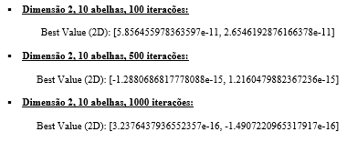
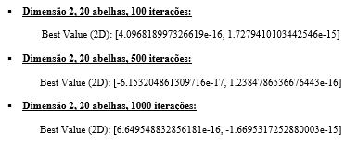
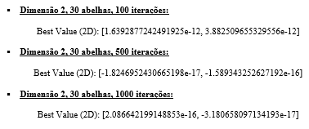
Aplicar e ilustrar ao algoritmo para otimização
Utilização de uma função “benchmark” – função Ackley para as dimensões 2 e 3. Após a aplicação do algoritmo, obtemos os seguintes resultados, para os seguintes parâmetros:
Utilização do Particle Swarm Optimization (Dimensão 2):
Figura 1
Figura 2
Figura 3

Slide 8
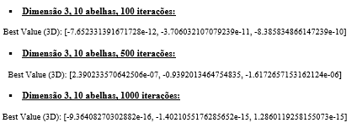
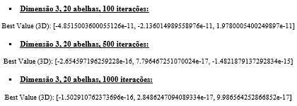
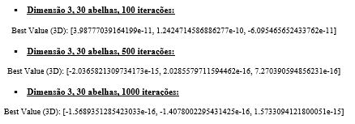
Aplicar e ilustrar ao algoritmo para otimização
Utilização de uma função “benchmark” – função Ackley para as dimensões 2 e 3. Após a aplicação do algoritmo, obtemos os seguintes resultados, para os seguintes parâmetros:
Utilização do Particle Swarm Optimization (Dimensão 3):
Figura 4
Figura 5
Figura 6

Slide 9
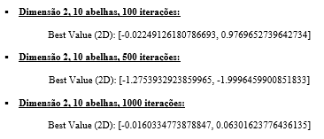
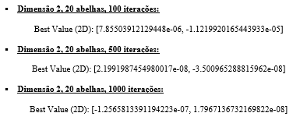
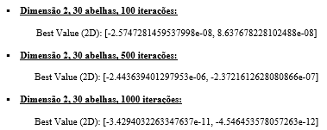
Aplicar e ilustrar ao algoritmo para otimização
Utilização de uma função “benchmark” – função Ackley para as dimensões 2 e 3. Após a aplicação do algoritmo, obtemos os seguintes resultados, para os seguintes parâmetros:
Utilização do Artificial Bee Algorithm (Dimensão 2):
Figura 7
Figura 8
Figura 9

Slide 10
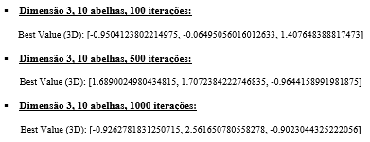
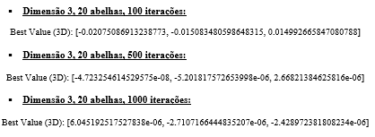
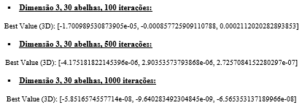
Aplicar e ilustrar ao algoritmo para otimização
Utilização de uma função “benchmark” – função Ackley para as dimensões 2 e 3. Após a aplicação do algoritmo, obtemos os seguintes resultados, para os seguintes parâmetros:
Utilização do Artificial Bee Algorithm (Dimensão 3):
Figura 10
Figura 11
Figura 12

Slide 11
Aplicar e ilustrar ao algoritmo para otimização
O melhor resultado é aquele que tem o menor valor absoluto de "Best Value (2D/3D)", pois isso indica a solução mais próxima do mínimo global da função de Ackley.
Particule Swarm Optimization:
Dimensão 2, 10 abelhas, 1000 iterações (melhor para 2D);
Dimensão 3, 10 abelhas, 1000 iterações (melhor para 3D).
Artificial Bee Otimization:
Dimensão 2, 10 abelhas, 1000 iterações (melhor para 2D);
Dimensão 3, 10 abelhas, 1000 iterações (melhor para 3D).

Slide 12

Otimização de híper-parâmetros
São considerados híper-parâmetros: o número de camadas, número de neurónios por camada, tipo de função de ativação, algoritmo de otimização, coeficiente de aprendizagem e o tipo de regularização.
Para avaliar qual os melhores híper-parâmetros, desenvolvemos uma função evaluate() que retorna o Accuracy da rede neuronal com os híper-parâmetros selecionados através dos algoritmos de otimização (Particle Swarm Optimization e Artificial Bee Algorithm).
Figura 13

Slide 13
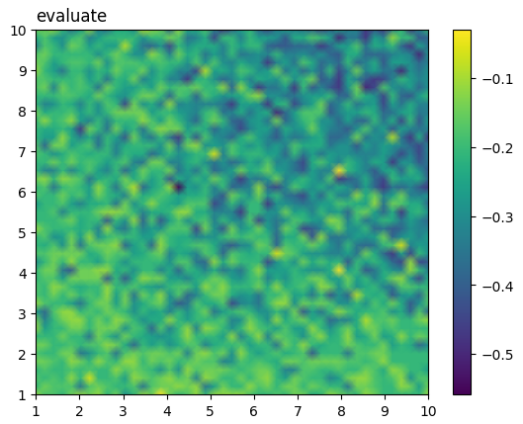


Otimização de híper-parâmetros
Alteração do número de neurónios das camadas 1 e 2:
Valores entre 50 e 200, para ambas as camadas.
Figura 14
Figura 15
Figura 16
Figura 17
Animation() e Animation3D() demasiado lentos.

Slide 14
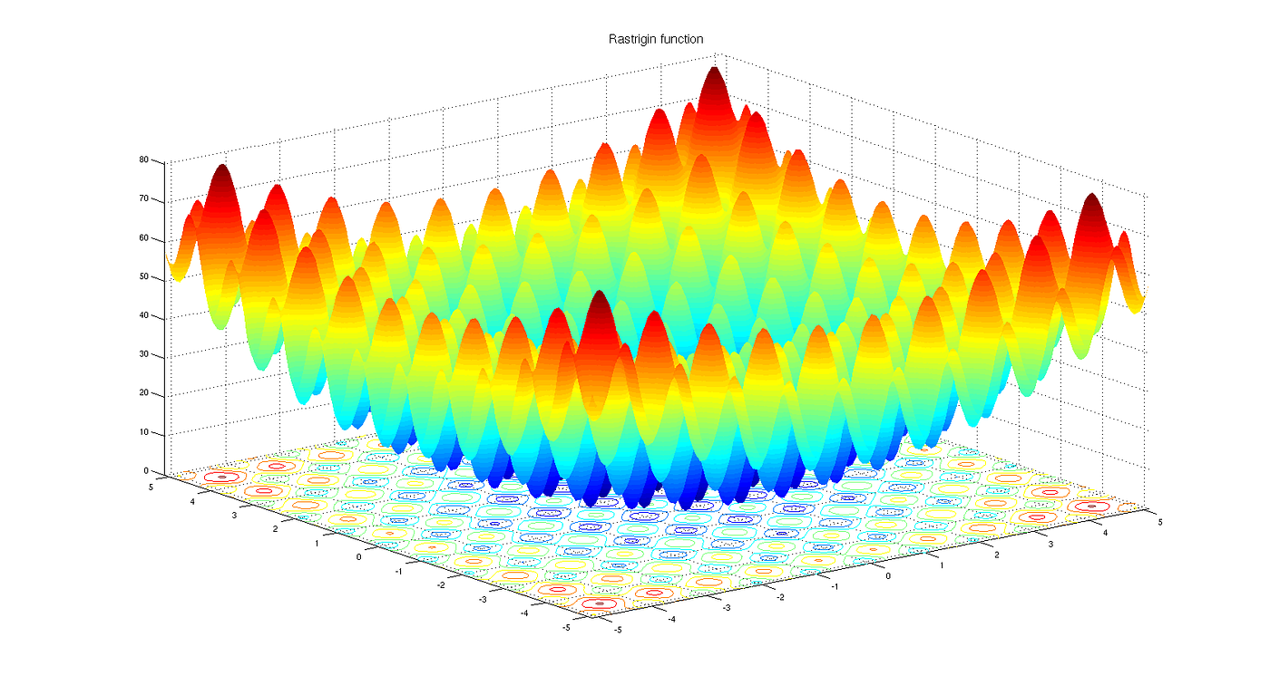


Otimização de híper-parâmetros
Alteração do número de neurónios da camada 1 e da função de ativação:
Valores entre 50 e 200, para a camada 1;
Funções de ativação: 0 = logistic, 1 = tanh.
Figura 18
Figura 19
Figura 21
Figura 20
Animation() e Animation3D() demasiado lentos.

Slide 15
Otimização de híper-parâmetros
Ao tentar implementar o Artificial Bee Algorithm na nossa rede neuronal, obtivemos vários erros e acabámos por não conseguir resolvê-los.
ValueError: 1.9213483146067414 is not in list
ValueError: 2.011764705882353 is not in list
ValueError: 1.9213483146067414 is not in list
ValueError: 1.9000000000000001 is not in list
ValueError: -0.5569451345423515 is not in list
File ~\anaconda3\Lib\site-packages\SwarmPackagePy\aba.py:49 in <listcomp>
[fitness.index(x) for x in sort_fitness[:count[0]]]]

Slide 16
Conclusão e Análise de Resultados
Resultados da Fase I:
Número de neurónios: 300
Accuracy: 40.00%
Resultados da Fase II:
Número de neurónios da camada 1: 147
Número de neurónios da camada 2: 193
Accuracy: 55.58%
Conclusão: Aumento de 14.10%, melhoria da eficácia da rede neuronal.

Slide 17
FIM

